Slide 1
Pasaryuk
“Menuju Desa Digital”

Slide 2
DAFTAR ISI
01
04
Pengenalan Proyek
Tampilan Proyek
02
05
Dasar Pengembangan
Tahapan Proyek
03
06
Tujuan Proyek
Tim Kami
Memperkenalkan Proyek Pasaryuk
Memaparkan tampilan Proyek Pasaryuk
Memaparkan teknologi yang digunakan pada website Pasaryuk
Tahapan-tahapan dalam pembuatan Proyek Pasaryuk
Menyampaikan Tujuan pembuatan website Pasaryuk
Tim Pengembang Proyek Pasaryuk

Slide 3
PERKENALAN
PASARYUK
Berawal dari keresahan saya melihat kesulitan para petani dalam berjualan hasil panen mereka dan warga desa yang ingin berjualan di sekitar daerah rumahnya, maka dari itu saya Agustinus Adven Christo dari Universitas Diponegoro Jurusan Teknik Komputer, mempunyai gagasan untuk membuat web app online store khusus untuk wilayah desa sebagai media untuk jual beli dan bersifat terbuka. Dari gagasan tersebut lahirlah PASARYUK, saya berharap web app ini dapat menjadi solusi untuk para pekerja di desa dan warga desa dalam melakukan aktivitas jual beli dengan rasa aman dan nyaman, serta mendukung gerakan menuju Desa Digital.

Slide 4
PRINSIP DASAR
AMAN
Dapat Diakses
CEPAT DAN TERBARU
Online Store yang memberikan rasa aman dan menjaga privasi
Semua kalangan dapat mengakses di mana saja dan kapan saja
Kami menjanjikan akses cepat dan fitur terbaru secara berkala

Slide 5
TENTANG PROYEK
Pasaryuk adalah web app yang mempunyai konsep online store dan hadir sebagai solusi sebagai jalan dalam bertransaksi jual beli di wilayah desa dan membantu pemerintah setempat dalam memajukan desanya dapat mengikuti arus globalisasi. Pemerintah setempat juga dapat mengambil bagian dalam mengembangkan web app ini menjadi lebih baik lagi.

Slide 6
- Mary Kay Ash
"Ide yang biasa-biasa saja yang menghasilkan antusiasme akan lebih dari sekadar ide hebat yang tidak menginspirasi siapa pun."

Slide 7
SAAT INI
USER FRIENDLY
BUG PROGAMMING
BELUM RESPONSIF

Slide 8
KEMUDIAN HARI
UPDATE FITUR
MINIM BUG
RESPONSIF

Slide 9



DASAR PENGEMBANGAN
HTML
CSS
JAVASCRIPT
Bahasa Markup yang sangat populer dan mudah digunakan.
Bahasa Desain Web yang sangat cocok dipasangkan dengan HTML dan mudah dikustomisasi.
Bahasa Pemrograman tingkat tinggi dan dinamis, memberikan performa terbaik.

Slide 10
TUJUAN PROYEK
JANGKA PANJANG
STABIL
PLATFORM DIGITAL
Proyek terus berkembang dan menghasilkan fitur terbaru secara berkala.
Kestabilan Proyek, diharapkan mitra dapat terus mendukung pengembangan website ini.
Menuju Desa Digital dan mengikuti globalisasi.

Slide 11
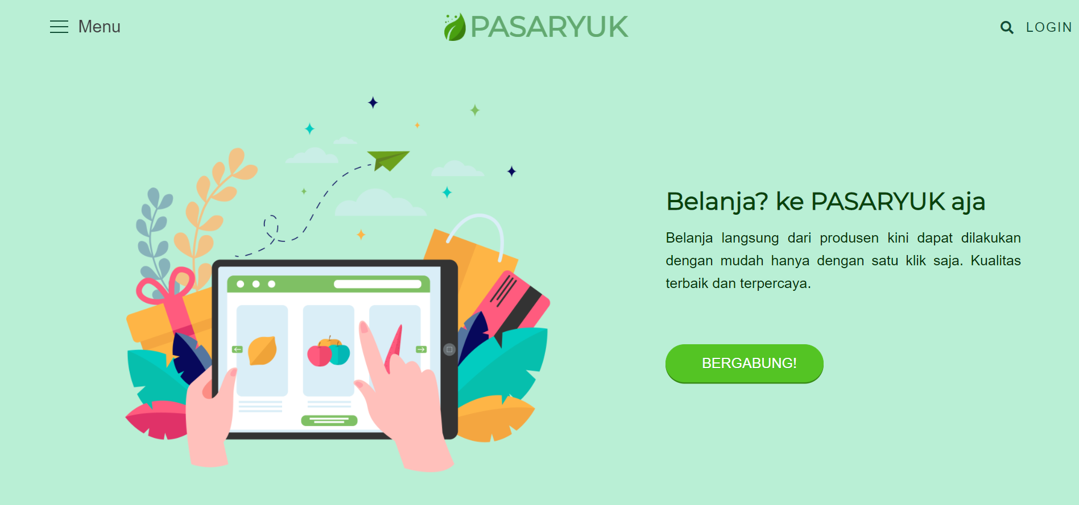
TAMPILAN PROYEK (Halaman Awal)
USER LOGIN
HEADER
LANDING PAGE
CTA

Slide 12
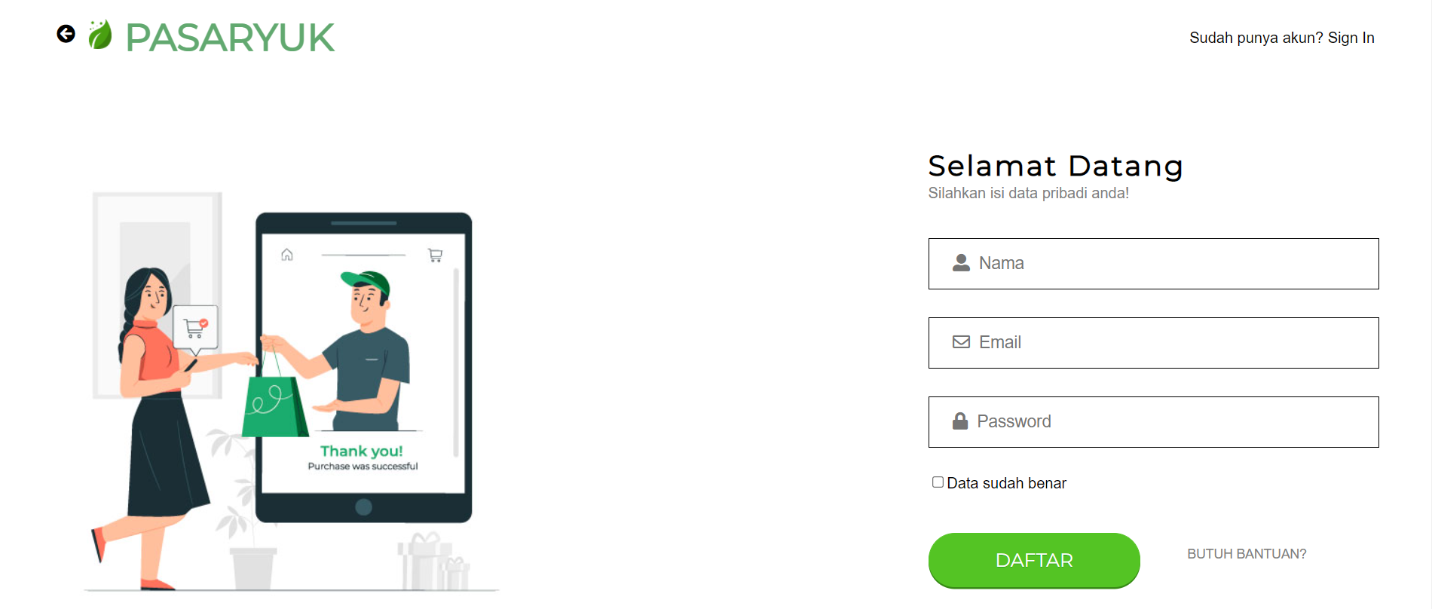
TAMPILAN PROYEK (Pendaftaran Akun)
DAFTAR AKUN
FORMULIR PENDAFTARAN

Slide 13
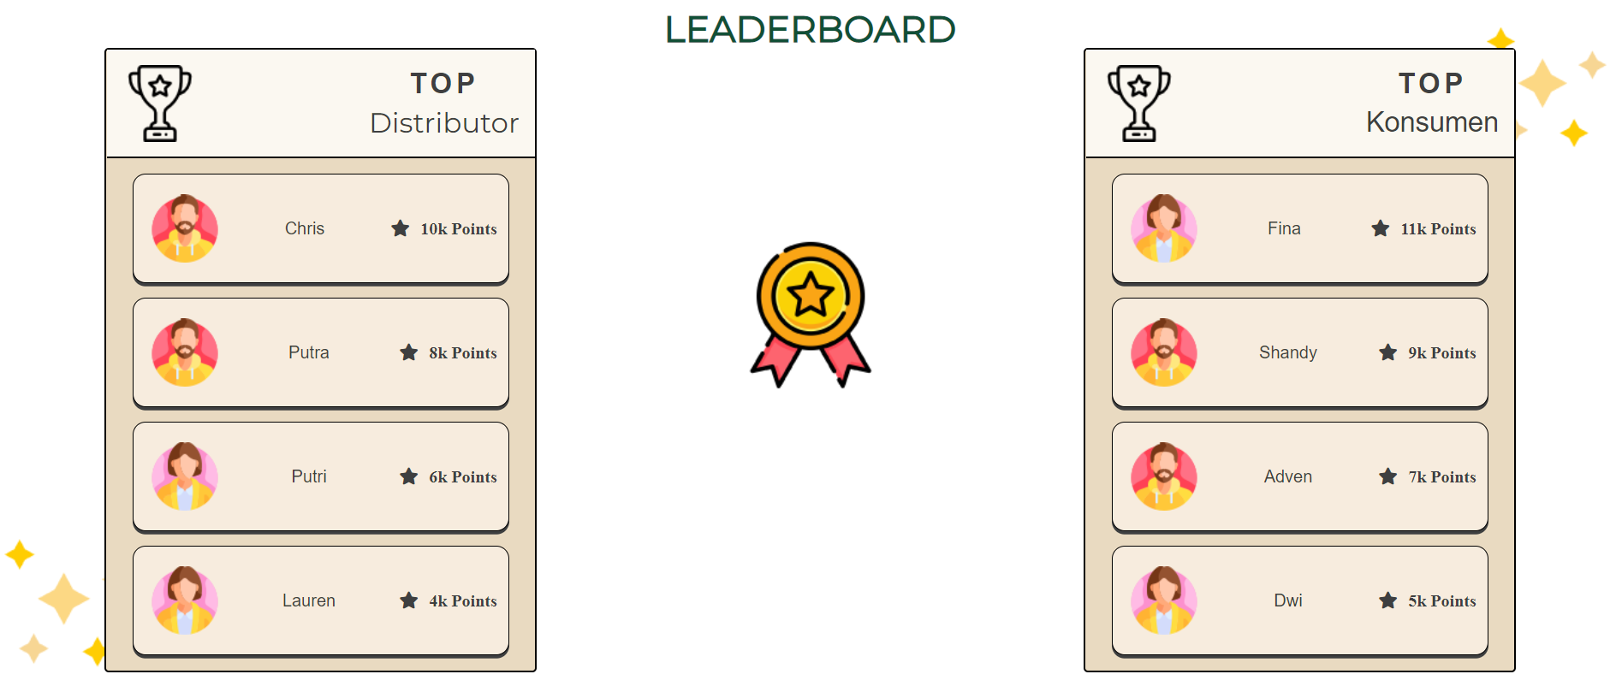
TAMPILAN PROYEK (Papan Peringkat)
LEADERBOARD
AKUN PENGGUNA

Slide 14
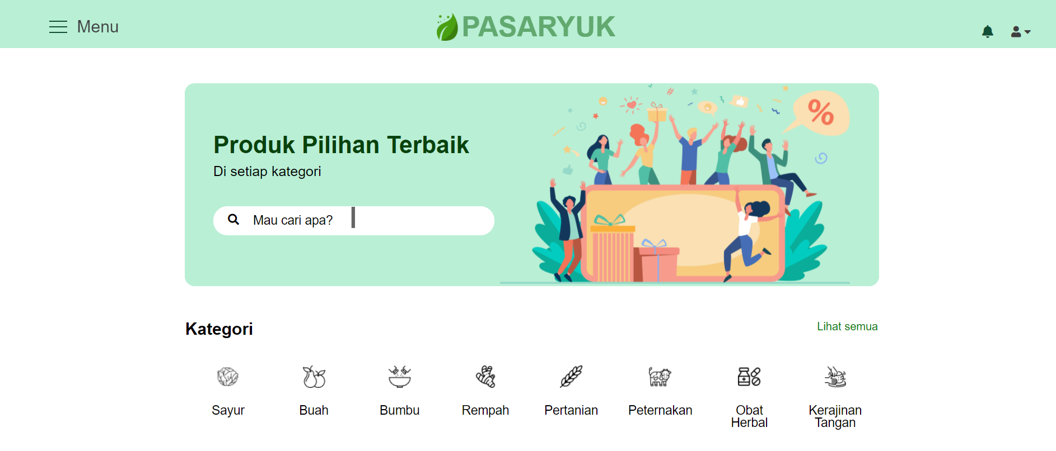
TAMPILAN PROYEK (Katalog Produk)
KATALOG
KATEGORI PRODUK

Slide 15
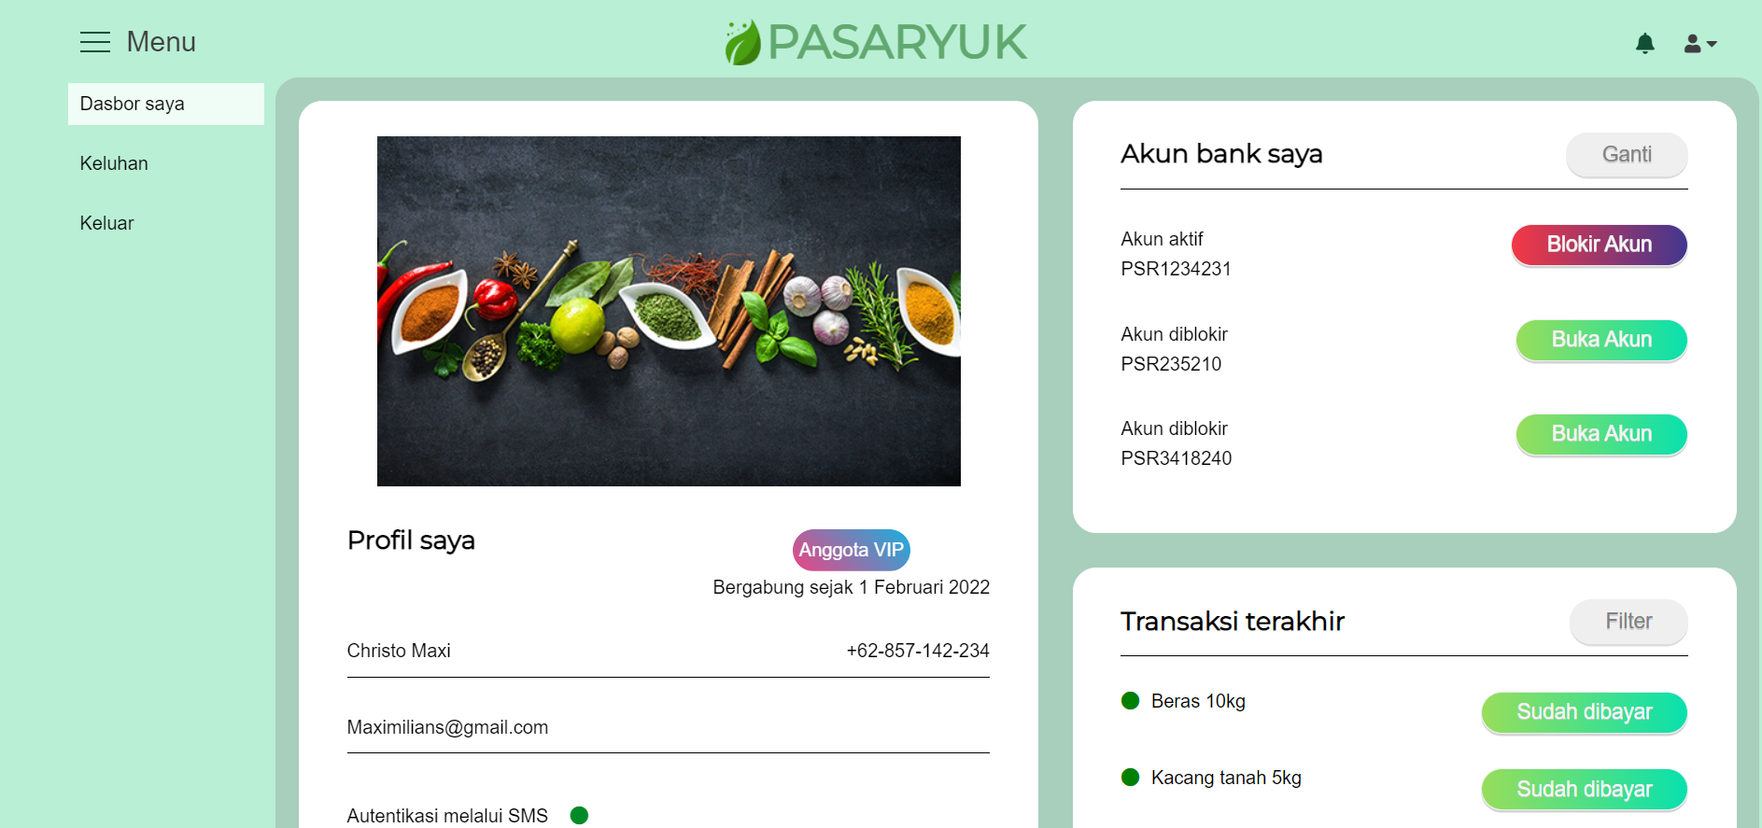
TAMPILAN PROYEK (DASBOR AKUN)
FITUR AKUN

Slide 16
TAHAPAN PROYEK
LANGKAH 2
LANGKAH 1
LANGKAH 3
Riset dan analisis terhadap ide dan gagasan yang ada.
Mencari ide dan gagasan
Mewujudkan ide dan gagasan tersebut menjadi web app PASARYUK

Slide 17
PERJALANAN PENGEMBANGAN
4 Februari
6-14 Februari
IDE
PENGUMPULAN
5 Februari
15-16 Februari
Riset dan analisis ide
Membangun website
Pembuatan konsep
Penyempurnaan

Slide 18
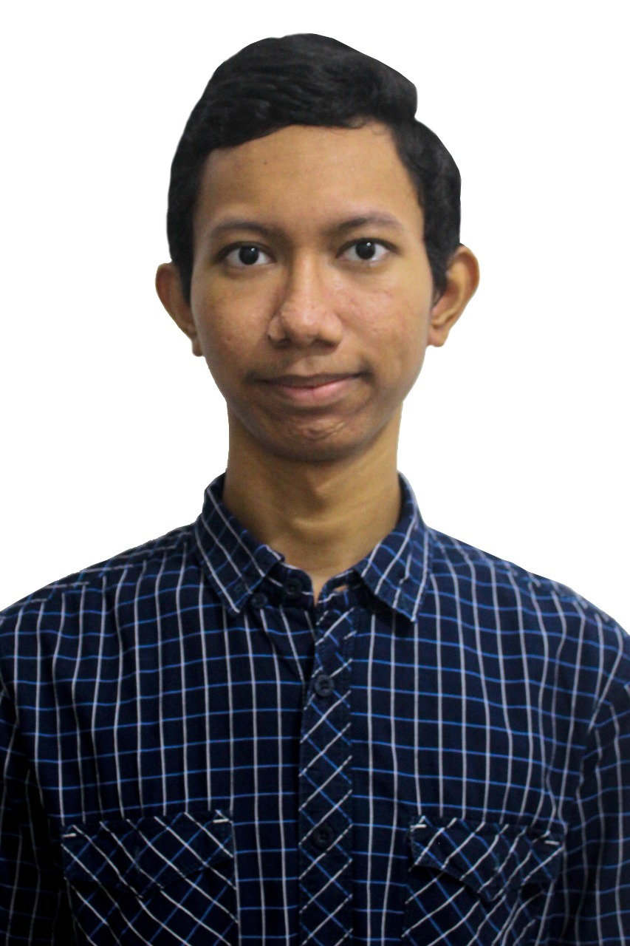
THE TEAM
AGUSTINUS ADVEN CHRISTO
Developer and Leader Project

Slide 19
DEMO

Slide 20
TERIMA KASIH!

